Slide 1
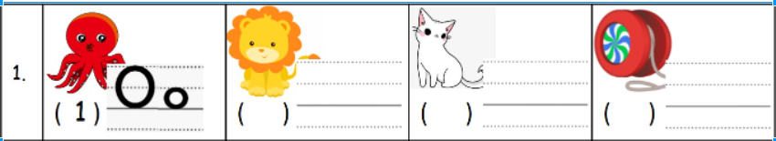

A大題
p.1
(A)Listen, number and choose.
仔細聽，在括號中將聽到的圖片，依序填上數字，並選出圖片單字開頭的大、小寫字母。(27%)

Slide 2
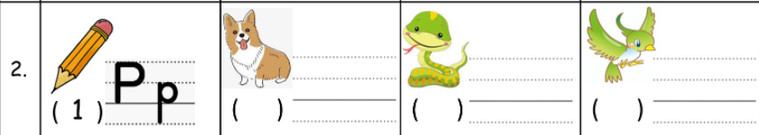
p.2

Slide 3
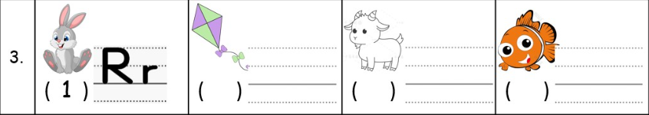
p.3

Slide 4
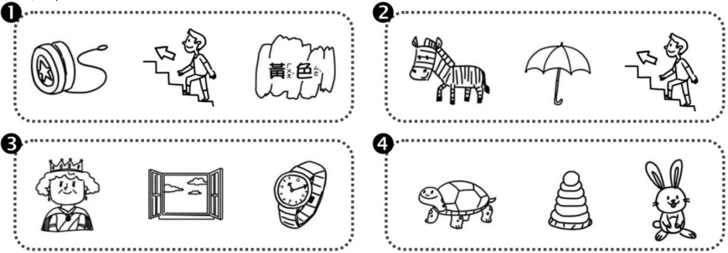
B大題
p.4
(B)Listen and choose.
仔細聽，將字首發音不同的單字圖片選出來。(8%)

Slide 5
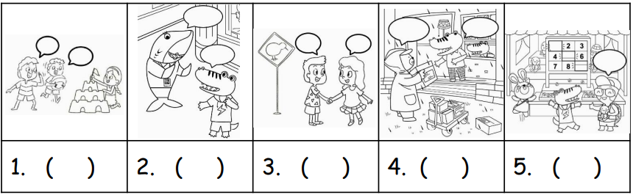
C大題
p.5
(C)Listen and choose O or X.
仔細聽，對話符合圖片的選O，不符選X。(10%)

